Slide 1
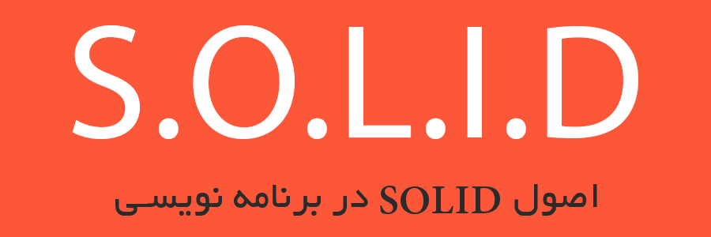
سید علی قائم فرد
خرداد 1398

Slide 2
S.O.L.I.D مخفف ۵ اصل طراحی شی گرا است که سبب می شود طراحی نرم افزار ما قابل فهم و منعطف باشد و قابلیت تعمیر و نگهداری را هم داشته باشد.
تئوری SOLID در سال ۲۰۰۰، توسط مایکل فیدرز(Michael Feathers) تحت عنوان یک مقاله، معرفی شده است.

Slide 3
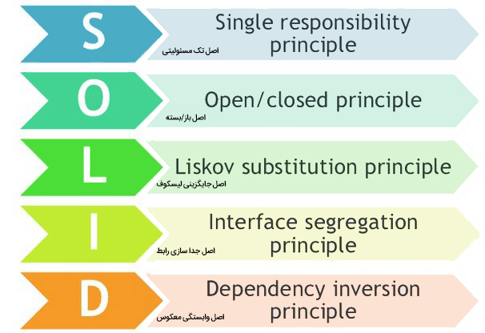

Slide 4
Single responsibility principle اصل تک‌وظیفه‌ای
یک کلاس باید تنها یک وظیفه داشته باشد
(یک کلاس باید تنها یک دلیل برای تغییر داشته باشد و نه بیشتر)

Slide 5
Single responsibility principle اصل تک‌وظیفه‌ای
class Customer {
public void Add() {
try {
// Database code goes here
} catch (Exception ex) {
System.IO.File.WriteAllText(@"c:\Error.txt", ex.ToString());
}
}
}

Slide 6
Single responsibility principle اصل تک‌وظیفه‌ای
class FileLogger {
public void Handle(string error) {
System.IO.File.WriteAllText(@"c:\Error.txt", error);
}
}
class Customer {
private FileLogger obj = new FileLogger();
publicvirtual void Add() {
try {
// Database code goes here
} catch (Exception ex) {
obj.Handle(ex.ToString());
}
}
}

Slide 8
Open closed principle اصل باز/بسته
اجزای نرم‌افزار باید
نسبت به توسعه باز (یعنی پذیرای توسعه باشد)
نسبت به اصلاح بسته (یعنی پذیرای اصلاح نباشد)
(یعنی مثلاً برای افزودن یک ویژگی جدید به نرم‌افزار نیاز نباشد که بعضی از قسمت‌های کد را بازنویسی کرد، بلکه بتوان آن ویژگی را مانند افزونه به راحتی به نرم‌افزار افزود)

Slide 9
Open closed principle اصل باز/بسته
class Customer {
private int _CustType;
public int CustType {
get { return _CustType; }
set { _CustType = value; }
}
public double getDiscount(double TotalSales) {
if (_CustType == 1) {
return TotalSales - 100;
} else {
return TotalSales - 50;
}
}
}

Slide 10
Open closed principle اصل باز/بسته
class Customer {
public virtual double getDiscount(double TotalSales) {
return TotalSales;
}
}
class SilverCustomer : Customer {
public override double getDiscount(double TotalSales) {
return base.getDiscount(TotalSales) - 50;
}
}
class goldCustomer : Customer {
public override double getDiscount(double TotalSales){
return base.getDiscount(TotalSales) - 100;
}
}

Slide 12
Liskov substitution principle اصل جایگزینی لیسکوف
اشیاءِ یک برنامه که از یک کلاس والد هستند، باید به راحتی و بدون نیاز به تغییر در برنامه، قابل جایگزینی با یکدیگر باشند.

Slide 13
Liskov substitution principle اصل جایگزینی لیسکوف
public class CollectionBase{
public int Count { get; set; }
}
public class Array : CollectionBase{
}

Slide 14
Liskov substitution principle اصل جایگزینی لیسکوف
بر اساس قواعد OOP
CollectionBase collection = new Array();
var items = collection.Count;

Slide 15
Liskov substitution principle اصل جایگزینی لیسکوف
public class CollectionBase{
public int Count { get; set; }
public virtual void Add(object item) {
}
}
public class List : CollectionBase {
public override void Add(object item) {
// add item to list
}
}
public class Array : CollectionBase {
public override void Add(object item) {
throw new InvalidOperationException();
}
}

Slide 16
Liskov substitution principle اصل جایگزینی لیسکوف
CollectionBase array = new Array();
CollectionBase list = new List();
list.Add(2); // works
array.Add(3); // throw exception

Slide 17
Liskov substitution principle اصل جایگزینی لیسکوف
public interface IList{
void Add(object item);
}
public class CollectionBase{
public int Count { get; set; }
}
public class List : CollectionBase, IList{
public void Add(object item) {
// add item to list
}
}
public class Array : CollectionBase{
}

Slide 19
Interface Segregation Principal اصل جدا سازی رابط
استفاده از چند رابط که هر کدام، فقط یک وظیفه را بر عهده دارد بهتر از استفاده از یک رابط چند منظوره است.

Slide 20
Interface Segregation Principal اصل جدا سازی رابط
public interface IDatabaseManager{
void Add();
void Remove(int id);
void Persisit();
}

Slide 21
Interface Segregation Principal اصل جدا سازی رابط
public interface IDatabaseManager{
void Add();
void Remove(int id);
void RemoveBatch(params int[] ids);
void Persisit();
}

Slide 22
Interface Segregation Principal اصل جدا سازی رابط
public interface IDatabaseManager {
void Add();
void Remove(int id);
void Persisit();
}
public interface IDbBatchOperations : IDatabaseManager {
void RemoveBatch(params int[] ids);
}

Slide 24
Dependency Inversion Principal اصل وابستگی معکوس
بهتر است که برنامه به تجرید(abstraction) وابسته باشد نه پیاده‌سازی

Slide 25
Dependency Inversion Principal اصل وابستگی معکوس
public class EmailNotification{
public void Send(string message) {
// send email
}
}
public class DatabaseManager{
private EmailNotification notification;
public DatabaseManager(){
notification = new EmailNotification();
}
public void Add(){
notification.Send("Record added to database!");
}
public void Remove(){
notification.Send("Record removed to database!");
}
public void Persisit(){
notification.Send("Changes submitted to database!");
}
}

Slide 26
Dependency Inversion Principal اصل وابستگی معکوس
public interface INotification{
void Send(string message);
}

Slide 27
Dependency Inversion Principal اصل وابستگی معکوس
public class EmailNotification : INotification{
public void Send(string message) {
// send email
}
}
public class SMSNotification : INotification{
public void Send(string message){
// send sms
}
}

Slide 28
Dependency Inversion Principal اصل وابستگی معکوس
public class DatabaseManager{
private INotification notification;
public DatabaseManager(INotification notification) {
this.notification = notification;
}
public void Add(){
notification.Send("Record added to database!");
}
public void Remove(){
notification.Send("Record removed to database!");
}
public void Persisit(){
notification.Send("Changes submitted to database!");
}
}

Slide 29
Dependency Inversion Principal اصل وابستگی معکوس
DatabaseManager manager =
new DatabaseManager(new SMSNotification());
DatabaseManager manager =
new DatabaseManager(new EmailNotification());

Slide 30
پرسش و پاسخ

Slide 31
با تشکر از دوستان که در این کنفرانس شرکت نموده اند

